Slide 1
МЕЖДУНАРОДНЫЙ КОММЕРЧЕСКИЙ АРБИТРАЖ В УЗБЕКИСТАНЕ: ЗАКОНОДАТЕЛЬНАЯ СТРУКТУРА, МАСШТАБЫ ПРИМЕНЕНИЯ, ИНСТИТУЦИОНАЛЬНЫЙ
АРБИТРАЖ
ОТАХОНОВ ФОЗИЛЖОН ХАЙДАРОВИЧ,
директор Института проблем законодательства и парламентских исследований при Олий Мажлисе Республики Узбекистан, арбитр МКАС при ТПП РУз., арбитр МТС при ТПП КР, доктор юридических наук, профессор

Slide 2
Правовые основы Международного коммерческого арбитража в Узбекистане
Закон Республики Узбекистан «О международном коммерческом арбитраже» от 16 февраля 2021 года № ЗРУ-674;
Закон Республики Узбекистан «О внесении изменений и дополнений в некоторые законодательные акты Республики Узбекистан в связи с принятием Закона Республики Узбекистан «О международном коммерческом арбитраже» от 16 мая 2022 г. № ЗРУ-769;
Гражданский кодекс Республики Узбекистан (статья 10) ;
Закон Республики Узбекистан «Об исполнении судебных актов и актов иных органов» от 29 августа 2001 года № 258-II (статьи 5,7,27);
Закон Республики Узбекистан «О договорно-правовой базе деятельности хозяйствующих субъектов» от 29 августа 1998 года №670-I;
Закон Республики Узбекистан «О Торгово-промышленной палате Республики Узбекистан»;
Нью-Йоркская конвенция о признании и приведении в исполнение иностранных арбитражных решений 1958 года;
Конвенция о порядке разрешения инвестиционных споров между государствами и иностранными лицами (Вашингтон, 18 марта 1965 г.)
иные нормативно-правовые акты, регулирующие разрешение споров посредством арбитражного разбирательства,
Локальные акты Медународного коммерческого арбитража
Положение о МКА
Регламент МКА

Slide 3
ЭТАПЫ СОЗДАНИЯ МЕЖДУНАРОДНОГО КОММЕРЧЕСКОГО АРБИТРАЖА В УЗБЕКИСТАНЕ
Первым шагом любого государства для интеграции в глобальную арбитражную систему является соблюдение основных международных соглашений и членство в международных институтах, независимо от идеологических и политических предпочтений. В связи с этим в нашей стране проводится целенаправленная и поэтапная работа по присоединению к международным соглашениям в этой сфере.
В частности, Узбекистан еще 7 мая 1993 года в целях стимулирования внешнеэкономической деятельности, обеспечения международно-признанных гарантий и защиты иностранных инвесторов присоединился к Конвенции о порядке разрешения инвестиционных споров между государствами и иностранными лицами (Вашингтон, 1965), а 22 декабря 1995 года к Нью-Йоркской Конвенции о признании и приведении в исполнение иностранных арбитражных решений от 10 июня 1958 года.

Slide 4
ЭТАПЫ СОЗДАНИЯ МЕЖДУНАРОДНОГО КОММЕРЧЕСКОГО АРБИТРАЖА В УЗБЕКИСТАНЕ
Нью-Йоркская конвенция пользуется большим признанием, в ней участвуют 170 государств. Она применяется к арбитражным решениям, вынесенным арбитражами на территории государства, отличного от государства, где испрашивается признание и приведение в исполнение. Статья III Нью-Йоркской конвенции налагает на всех государств-участников обязательство признавать и приводить в исполнение арбитражные решения.
Вторым шагом становления арбитражного (третейского) разбирательства в Узбекистане стало принятие в 2006 году Закона Республики Узбекистан «О третейских судах» и создание 2011 году Международного коммерческого арбитражного (третейского) суда при Торгово-промышленной палате Республики Узбекистан (МКАС), который начал рассматривать и разрешать споры, возникающие из внешнеторговых контрактов.

Slide 5
ЭТАПЫ СОЗДАНИЯ МЕЖДУНАРОДНОГО КОММЕРЧЕСКОГО АРБИТРАЖА В УЗБЕКИСТАНЕ
Закон Республики Узбекистан «О торгово-промышленной палате Республики Узбекистан» (новая редакции от 9 июля 2018 г., № ЗРУ-483)
Статья 16. Система Палаты
В систему Палаты входят:
Статья 21. Права Палаты
Палата имеет право:
для разрешения экономических споров в соответствии с законодательством создавать третейские суды, а также международный коммерческий арбитражный суд;
Статья 27. Международный коммерческий арбитражный суд
При Палате создается Международный коммерческий арбитражный суд по обеспечению защиты прав и законных интересов иностранных инвесторов, а также национальных компаний и субъектов предпринимательства во взаимоотношениях с зарубежными партнерами.
Международный коммерческий арбитражный суд осуществляет свою деятельность в соответствии с законодательством.

Slide 6
ЭТАПЫ СОЗДАНИЯ МЕЖДУНАРОДНОГО КОММЕРЧЕСКОГО АРБИТРАЖА В УЗБЕКИСТАНЕ
в этом направлении является определение механизма признания и приведения в исполнение решений иностранных судов и арбитражей в Гражданском процессуальном кодексе и Экономическом процессуальном кодексе Республики Узбекистан в 2018 году, а также принятие ряд нормативно-правовых актов по созданию правовых основ международного арбитража.
Третьим шагом была принятие 16 февраля 2021 года Закона Республики Узбекистан «О международном коммерческом арбитраже».
Торгово-промышленной палатой Узбекистана подготовлен проект Закона Республики Узбекистан «О международном коммерческом арбитраже» на основе Типового закона ЮНСИТРАЛ - (Комиссии ООН по праву международной торговли) о международном торговом арбитраже (для сведения - 85 государств (в.т.ч. Узбекистан) мира 118 законов) приняли свои законы именно руководствуясь данным Типовым законом), а также с учетом мировой практики в области арбитражного разбирательства.

Slide 7
ЗАКОН РЕСУПБЛИКИ УЗБЕКИСТАН «О МЕЖДУНАРОДНОМ КОММЕРЧЕСКОМ АРБИТРАЖЕ»
Закон состоит из 8 глав, охватывающих 56 статей:
Глава 1. Общие положения (статьи 1 – 11).
Глава 2. Арбитражное соглашение (статьи 12 – 14).
Глава 3. Состав и юрисдикция арбитражного суда (статьи 15 – 21).
Глава 4. Обеспечительные меры и предварительные постанов-ления (статьи 22 – 32).
Глава 5. Ведение арбитражного разбирательства (статьи 33 – 43).
Глава 6. Принятие арбитражного решения и прекращение разбирательства (статьи 44 – 49).
Глава 7. Обжалование арбитражного решения (статьи 50 – 52).
Глава 8. Заключительные положения (статьи 53 – 56).

Slide 8
ЗАКОН РЕСУПБЛИКИ УЗБЕКИСТАН «О МЕЖДУНАРОДНОМ КОММЕРЧЕСКОМ АРБИТРАЖЕ»
Статья 6. Иммунитет арбитров и других участников арбитражного разбирательства
Арбитры, эксперты, назначенные составом арбитража, арбитражное учреждение и его сотрудники не несут ответственности перед сторонами или иными лицами за любые действия или бездействие в связи с арбитражным разбирательством, если не будет доказано, что такое действие либо бездействие было умышленным.
Лица, перечисленные в части первой настоящей статьи, не обязаны давать какие-либо объяснения по любому вопросу, касающемуся арбитражного разбирательства, или не могут привлекаться в качестве свидетелей в судебном или любом другом процессе, возникшем в результате арбитражного разбирательства.

Slide 9
ЗАКОН РЕСУПБЛИКИ УЗБЕКИСТАН «О МЕЖДУНАРОДНОМ КОММЕРЧЕСКОМ АРБИТРАЖЕ»
Статья 53. Конфиденциальность арбитража
Если иное не согласовано сторонами, арбитражное разбирательство и все документы, подготовленные для и в процессе арбитражного разбирательства, носят конфиденциальный характер, за исключением случаев, когда раскрытие такой информации:
1) является обязанностью стороны согласно законодательству;
2) направлено на защиту или реализацию прав и законных интересов третьих лиц;
3) необходимо для исполнения или оспаривания арбитражного решения в суде.

Slide 10
О ВНЕСЕНИИ ИЗМЕНЕНИЙ И ДОПОЛНЕНИЙ В НЕКОТОРЫЕ ЗАКОНОДАТЕЛЬНЫЕ АКТЫ РЕСПУБЛИКИ УЗБЕКИСТАН В СВЯЗИ С ПРИНЯТИЕМ ЗАКОНА РЕСПУБЛИКИ УЗБЕКИСТАН «О МЕЖДУНАРОДНОМ КОММЕРЧЕСКОМ АРБИТРАЖЕ»
Экономический процессуальный кодекс Республики Узбекистан
Статья 25. Подведомственность дел
Экономическому суду подведомственны:
4¹) дела, связанные с арбитражным разбирательством;
Статья 28¹. Дела, связанные с арбитражным разбирательством
К делам, связанным с арбитражным разбирательством, предусмотренным Законом Республики Узбекистан «О международном коммерческом арбитраже», относятся дела по заявлениям:
1) о назначении арбитра;
2) об удовлетворении отвода арбитра;
3) о принятии решения относительно прекращения действия полномочий арбитра;
4) о принятии решений по вопросу юрисдикции арбитражного суда;
5) о признании и приведении в исполнение обеспечительных мер;
6) о принятии обеспечительных мер;
7) о содействии в получении доказательств;
8) об отмене арбитражного решения;
9) о признании и приведении в исполнение арбитражного решения.
Дела, перечисленные в части первой настоящей статьи, рассматриваются экономическими судами по общим правилам экономического судопроизводства с учетом особенностей, которые указаны в главе 29¹ настоящего Кодекса.
Дела, перечисленные в пунктах 1 — 4, 7 и 8 части первой настоящей статьи, рассматриваются экономическими судами только в том случае, если место арбитража находится в Республике Узбекистан.

Slide 11
О ВНЕСЕНИИ ИЗМЕНЕНИЙ И ДОПОЛНЕНИЙ В НЕКОТОРЫЕ ЗАКОНОДАТЕЛЬНЫЕ АКТЫ РЕСПУБЛИКИ УЗБЕКИСТАН В СВЯЗИ С ПРИНЯТИЕМ ЗАКОНА РЕСПУБЛИКИ УЗБЕКИСТАН «О МЕЖДУНАРОДНОМ КОММЕРЧЕСКОМ АРБИТРАЖЕ»
Экономический процессуальный кодекс Республики Узбекистан
Статья 32. Подсудность дел
Дела, подведомственные суду, рассматриваются межрайонными, районными (городскими) экономическими судами, за исключением дел, подсудных Верховному суду Республики Узбекистан и Суду Республики Каракалпакстан, областным и Ташкентскому городскому судам.
Суд Республики Каракалпакстан, областные и Ташкентский городской суды рассматривают дела:
в которых одной из сторон является иностранное лицо — нерезидент Республики Узбекистан;
связанные с арбитражным разбирательством;
о признании и приведении в исполнение решений иностранных судов и арбитражей.
Статья 37. Исключительная подсудность
Заявление о назначении арбитра, удовлетворении отвода арбитра, принятии решения относительно прекращения действия полномочий арбитра, принятии решений по вопросу юрисдикции арбитражного суда, содействии в получении доказательств, а также об отмене арбитражного решения подается в экономический суд по месту арбитража.
Заявление о признании и приведении в исполнение обеспечительных мер, принятии обеспечительных мер по иску, рассматриваемому в арбитражном суде, подается в экономический суд по месту арбитража или государственной регистрации должника либо, если место государственной регистрации должника неизвестно, по месту нахождения его имущества.

Slide 12
О ВНЕСЕНИИ ИЗМЕНЕНИЙ И ДОПОЛНЕНИЙ В НЕКОТОРЫЕ ЗАКОНОДАТЕЛЬНЫЕ АКТЫ РЕСПУБЛИКИ УЗБЕКИСТАН В СВЯЗИ С ПРИНЯТИЕМ ЗАКОНА РЕСПУБЛИКИ УЗБЕКИСТАН «О МЕЖДУНАРОДНОМ КОММЕРЧЕСКОМ АРБИТРАЖЕ»
Экономический процессуальный кодекс Республики Узбекистан
Статья 232⁵. Обжалование арбитражного решения
Арбитражное решение может быть обжаловано стороной арбитражного разбирательства путем подачи заявления об отмене арбитражного решения в экономический суд.
Арбитражное решение может быть обжаловано также лицами, не привлеченными к участию в деле, о правах и обязанностях которых принято арбитражное решение.
Заявление об отмене арбитражного решения не может быть подано по истечении трех месяцев, считая с даты, когда сторона, подавшая заявление, получила арбитражное решение, а в случае, если была подана просьба в соответствии со статьей 49 Закона Республики Узбекистан «О международном коммерческом арбитраже» — с даты принятия арбитражным судом решения по этой просьбе, или если лицу, не привлеченному к участию в деле, о правах и обязанностях которого принято арбитражное решение, стало известно или должно было стать известно об обстоятельствах, являющихся основанием для подачи заявления об отмене арбитражного решения.

Slide 13
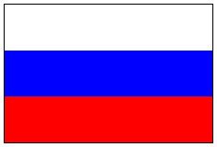
СТАТИСТИКА РАССМОТРЕННЫХ ДЕЛ МКАС ПРИ ТПП РЕСПУБЛИКИ УЗБЕКИСТАН
В МКАС рассмотрено 120 дел (в т.ч за 2018-2021 годы - 114 дел) на общую сумму 6 788 339 долларов США, 8 184 721 руб., 1 141 361 евро, 23 740 793 612 сум.
По рассмотренным делам в качестве ИСТЦА участвовали компании таких стран, как: 1) Беларусь, 2) Казахстан, 3) Канада, 4) Кыргызстан, 5) Россия, 6) Сингапур, 7)Турция, 8) Узбекистан, а в качестве ОТВЕТЧИКА компании таких стран, как: 1) Германия, 2) Дания, 3) Китай, 4) Малайзия 5) ОАЭ, 6) Россия, 7) Сингапур; 8) Турция, 9) Узбекистан, 10) Украина, 11) Чехия

Slide 15
1. Беларусь
2. Германия
3. Дания
4. Казахстан
5. Канада
6. Китай
7. Кыргызстан
8. Малайзия
9. ОАЭ
10. Россия
11. Сингапур
12. Турция
13. Узбекистан
14. Украина
15. Чехия

Slide 19
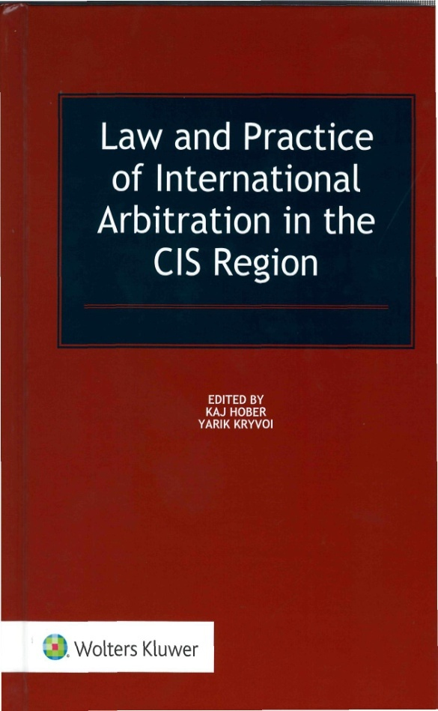
Правовая пропаганда деятельности МКАС
В 2017 году в издательстве Wolters Kluwer вышла книга «Law and Practice of International Arbitration in the CIS Region» («Правовое регулирование и практика международного арбитража в странах региона СНГ») на английском языке. Книга является единственным в своем роде изданием, которое специально посвящено указанной тематике и освещает ее всесторонне.
Первая глава включает общую характеристику и тенденции правового регулирования и практики международного коммерческого и инвестиционного арбитража в странах региона СНГ. Последующие главы посвящены каждой из стран СНГ в отдельности.
Соавторами главы о международном арбитраже в Узбекистане являются Председатель МКАС при ТПП РУз, доктор юридических наук, и.о.проф. Фозилжон Отахонов и профессор Нагойского экономического университета, доктор юридических наук Алишер Умирдинов.

Slide 20
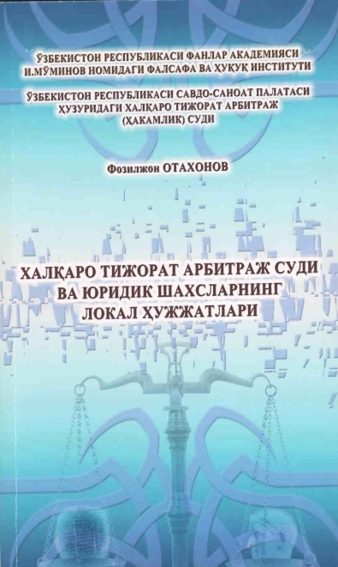
Правовая пропаганда деятельности МКАС
Фозилжон Отахонов
“Международный коммерческий арбитраж и локалные акты юридических лиц” –практическое пособие
(Т.: Институт Философии и права, 2011.–160 с.)
***************************
Организационно-правовые меры по развития международного коммерческого арбитража в Узбекистане –CIS Arbitration Forum - Russia- and CIS-related International Dispute Resolution веб-сайтида. Россия) и в журнале “Бизнес консультант” (2016. № 4.– С.24–25).

Slide 21
ЗАКЛЮЧЕНИЕ
В целом, принятий закон и нормальное функционирование международного коммерческого арбитража позволит:
первое - развитию института арбитражного разбирательства в Узбекистане как одного из важнейших институтов гражданского общества, осуществляющего публично значимые функции и являющегося альтернативным способом разрешения споров;
второе - создать необходимые правовые условия для защиты прав и законных интересов субъектов предпринимательства в области внешнеэкономической деятельности и иностранных инвесторов;
третье - обеспечить сокращение сроков, издержек субъектов предпринимательства и иностранных инвесторов при рассмотрении споров, вытекающих из внешнеэкономических сделок;
четвертое - обеспечит повышение репутации страны в регионе в рассмотрении спорных вопросов в международных сделках;
пятое - гармоничному развитию торговых отношений, улучшению деловой среды и повышению инвестиционной привлекательности Узбекистана;
шестое – наращиванию потенциала национальных талантливых молодых специалистов в сфере международного коммерческого арбитража для защиты прав и законных интересов Узбекистана на международной арене;
седьмое – становлению Международного коммерческого арбитражного суда при ТПП Узбекистана как регионального центра по вопросам разрешения споров с участием стран Центральной Азии.

Slide 22
Спасибо за внимание!

